Slide 1
大学物理实验

Slide 2
大学物理实验课的作用
大学物理实验课是高等工科
院校的一门必修基础课程，是对
学生进行科学实验基本训练，提
高学生分析问题和解决问题能力
的重要课程。物理实验课和物理
理论课具有同等重要的地位。

Slide 3
大学物理实验课的任务
通过大学物理实验课的学习，学生应在习惯、知识、能力三方面达到如下要求。
（一）培养良好的科学实验素养。
（二）掌握物理实验理论基础知识,
加深对物理学原理的理解。
（三）具有相应的实验能力。

Slide 4
主要内容
  一. 测量与误差的基本概念,误差分类
  二. 测量结果表示和不确定度计算
  1)不确定度的概念
  2)直接测量量不确定度计算
  3)间接测量量不确定度计算
  三. 有效数字及其表示
  四. 实验曲线的描绘
  五、最小二乘法、实验曲线的拟合

Slide 5
三 测量与误差-P2
1、测量与误差的基本概念
2、随机误差理论

Slide 6
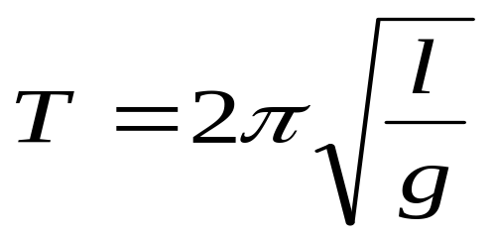
（一）. 测量的定义与分类
测量: 就是通过物理实验的方法，把用以确定被测对象量值为目的操作过程。
1、直接测量 –米尺测摆线长
分类
2、间接测量 -

Slide 7
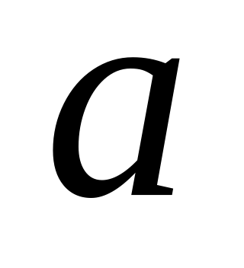
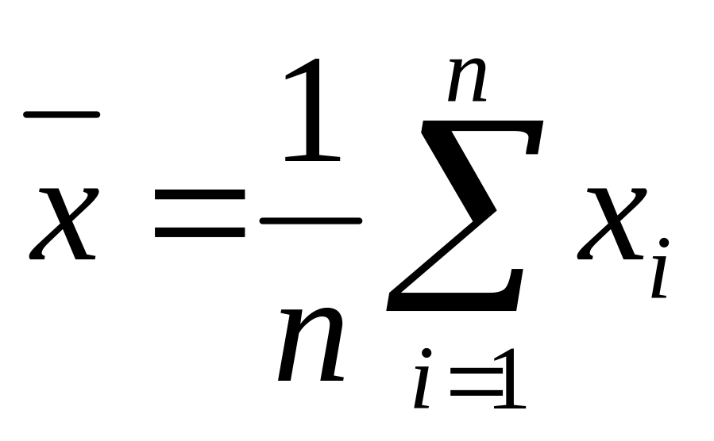
真值、算术平均值
真值: 某物理量客观存在的值称
真值是个理想的概念，
一般不可能准确知道。
算术平均值
多次测量的算术平均值可作为真值的最佳近似值

Slide 8
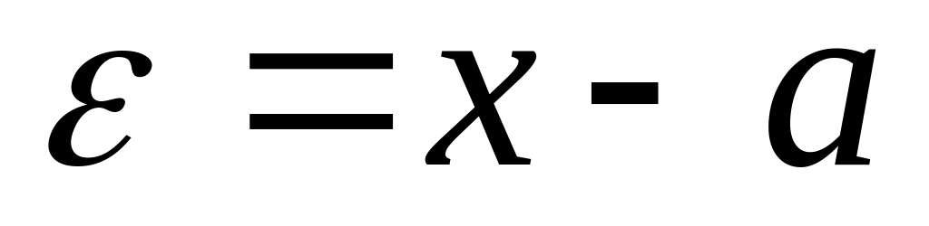
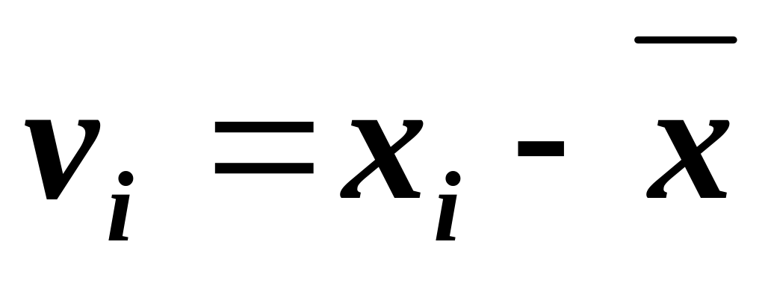
误差：被测物理量的测量值与真值之差
（二）误差
1、测量误差的定义和误差分类
真值: 某物理量客观存在的值称真值-
真值是个理想的概念，一般不可能准确知道。
残差：被测物理量的测量值与算术平均值之差

Slide 9

１. 误差的分类-p3
（1）可定系统误差-
可修正
在重复条件下多次测量同一物理量时，其结果的符号和大小按一定规律变化的误差（特点：规律性如砝码）
仪器误差
方法误差
装置误差
人为误差
来源
（2）随机（偶然）误差 -在消除或修正系统误差之后
在重复性条件下多次测量同一物理量时，测量值总是有少许差异，且变化不定，有一些无规律的起伏。这种绝对值和符号随机变化的误差，称为随机误差（偶然误差）。特点：随机性、抵偿性。 处理：无法消除，用统计方法处理。
主观方面
测量仪器方面
环境方面
来源

Slide 10


1. 系统误差
仪器误差
天平不等臂所造成的
系统误差

Slide 11
个人误差
心理作用，读数（估计）偏大或偏小。
生理因素
听觉
嗅觉
色觉
视觉
对音域（20HZ--20KHZ）
的辨别。
对音色的辨别。

Slide 12

环境误差
光点检流计
输入
接近时，静
电干扰，使
光斑移动等
。
市电的干扰

Slide 13
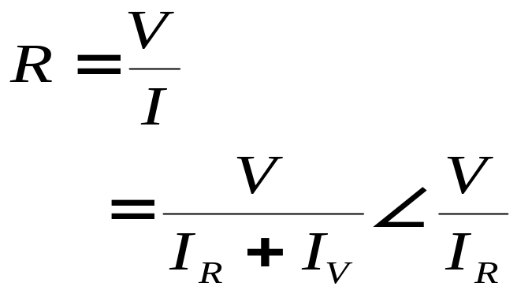
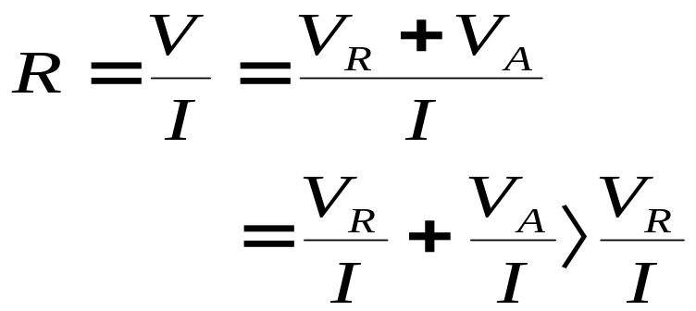
方法误差
内接
外接
VR
VA
IR
A
A
V
V
IV
用V作为VR的近似值
时，求

Slide 14
系统误差特点是
增加测量次数误差不能减少，只能从方法、理论、仪器等方面的改进与修正来实现。表现出恒偏大、恒偏小或周期性的特点。

Slide 15
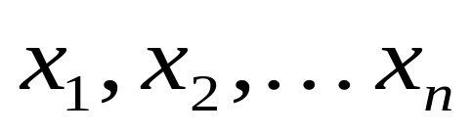
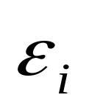
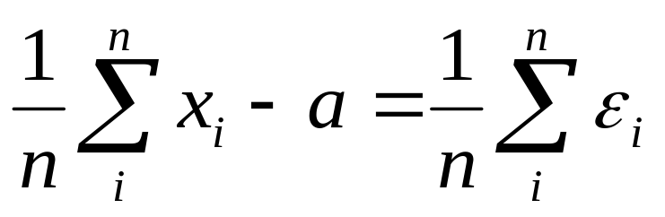
在重复性条件下多次测量同一物理量中，随机误差分布满足统计规律
设n次测量结果为 的误差为
由 可知
在确定的测量条件下可增加测量次数减小随机误差，多次测量的算术平均值可作为真值的最佳近似值 。
（3）过失误差-尽量避免，结果中剔除

Slide 16
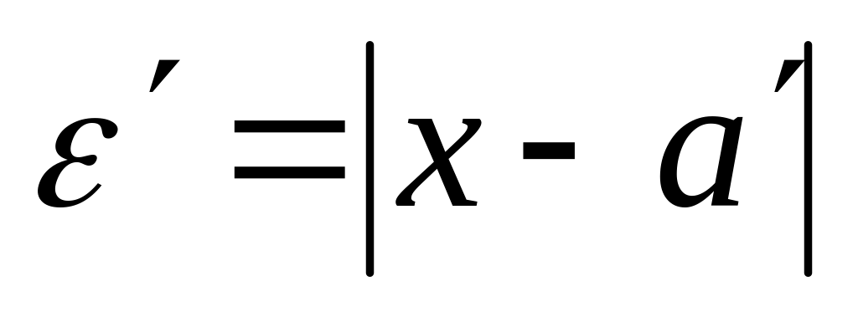
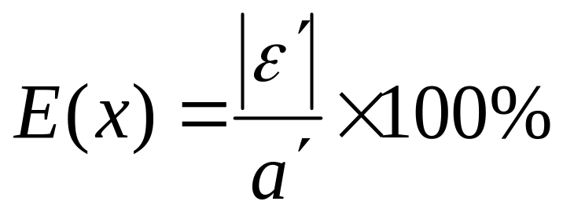
4、误差的表示
1）绝对误差
2）相对误差

Slide 17
四、 测量结果的表达方法
一、不确定度的两类分量
二、直接测量量的不确定度评定步骤
三、间接测量量的不确定度评定步骤

Slide 18

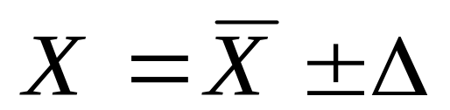
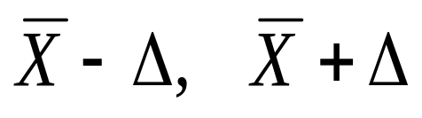

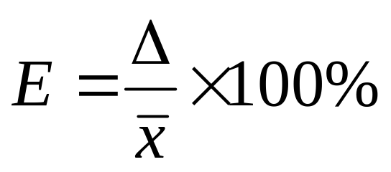
四、 测量结果的表达（报告）方法
（一）、测量结果的科学表达方法和不确定度的概念
测量结果的不确定度表示
（单位）
表达式的物理意义（ ）
恒为正，不确定度与误差是完全不同的概念
相对不确定度

Slide 19
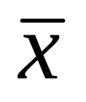
一、不确定度的两类分量
1. 不确定度的定义
对测量值的准确程度给出一个量化的表述
它表示测量值不能确定的一个范围，或者说以测量结果作为被测量真值的估计值时可能存在误差的范围，并且在这个范围内以一定的概率包含真值。
测量结果x＝ ± Δ （P= ）（单位）
其中Δ值可以通过一定的方法进行估算，称为不确定度。

Slide 20
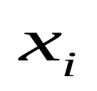
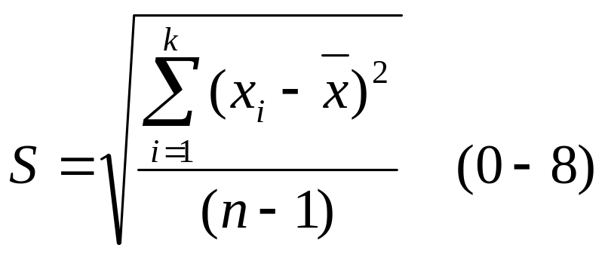
（二）、直接测量结果的不确定度的估计和表达
1、测量列、平均值与残差
（1）测量列
（2）算术平均值
（3）残差：被测物理量的测量值与算术平均值之差
测量列的随机误差（分散性）
2、实验标准偏差
利用计算器的统计功能可以直接计算实验的标准偏差P6

Slide 21
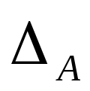
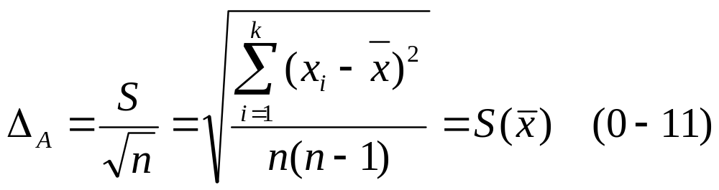
3、直接测量量的不确定度的估计
（1）相同条件下多次测量
Ａ类
1）不确定度 的两类分量
Ｂ类
Ａ类 统计不确定度 –
平均值的实验标准标准偏差
是指可以采用统计方法计算的不确定度。 （即具有随机误差性质）
这类不确定度被认为是服从正态分布规律的

Slide 22
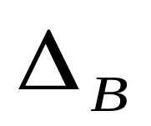
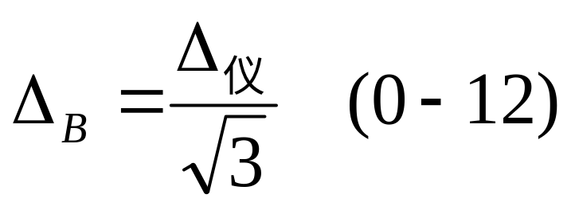
Ｂ类 非统计不确定度
是指用非统计方法求出或评定的不确定度
对Ｂ类不确定度的估计作简化处理，只讨论因仪器不准对应的不确定度。仪器不准确的程度主要用仪器误差来表示 ，若估计误差概率分布是均匀分布，即：

Slide 23
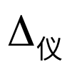
仪器误差
仪器的示值误差（限）
国家技术标准或检定规程规定的计量器具最大允许误差或允许基本误差，经适当的简化称为仪器误差（限），用 表示。它代表在正确使用仪器的条件下，仪器示值与被测量真值之间可能产生的最大误差的绝对值。
仪器误差（限）举例
a:游标卡尺，仪器示值误差一律取卡尺分度值。

Slide 24
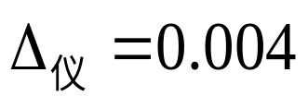



b:螺旋测微计，量程在0—25mm及25—50mm的一级千分尺的仪器示值误差均为 mm。
c:天平的示值误差，本书约定天平标尺分度值的一半为仪器的示值误差。
d:电表的示值误差， 量程 准确度等级%。
e:数字式仪表，误差示值取其末位数最小分度的一个单位。
f:仪器示值误差或准确度等级未知，可取其最小分度值的一半为示值误差（限）。
g:电阻箱、电桥等，示值误差用专用公式计算。

Slide 25
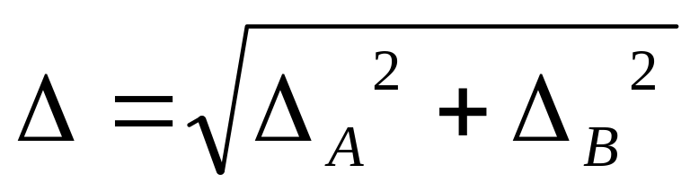
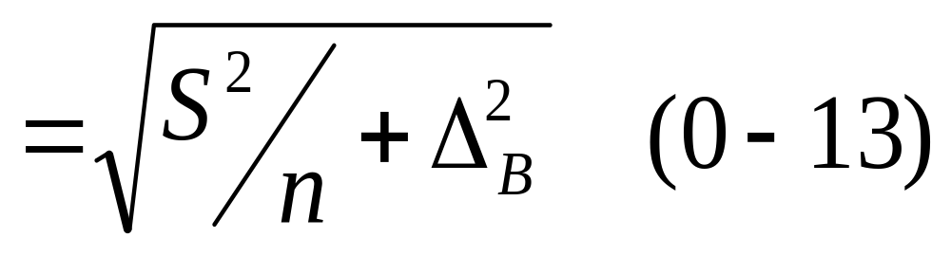
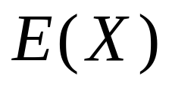
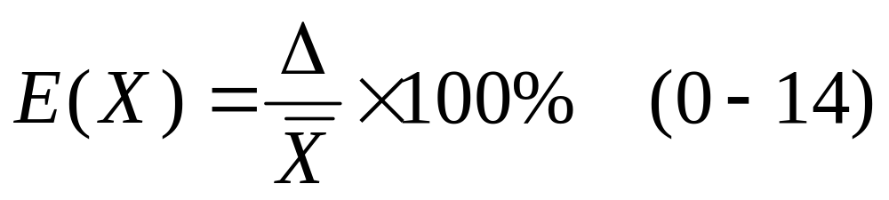
2）总不确定度 -p7
总相对不确定度 -p7

Slide 26

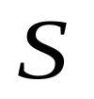
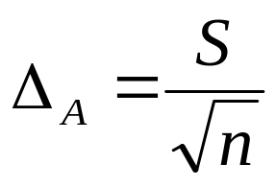
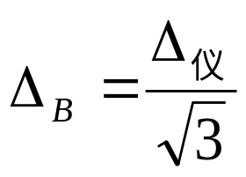
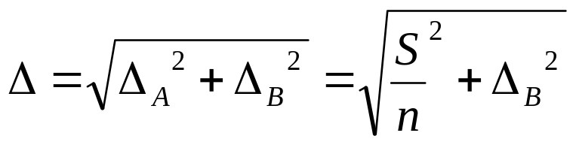
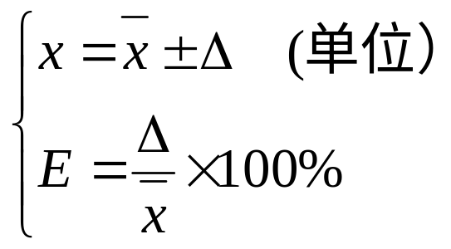
二、直接测量量的不确定度评定步骤-多次测量
（1）修正测量数据中的可定系统误差；
（2）计算测量列的算术平均值 作为测量结果的最佳值；
（3）计算测量列的实验标准偏差 ；
（4）实验不确定度Ａ类分量 ；
（5）计算不确定度的Ｂ类分量 ；
（6）求总不确定度
（7）写出最终结果表示：

Slide 27
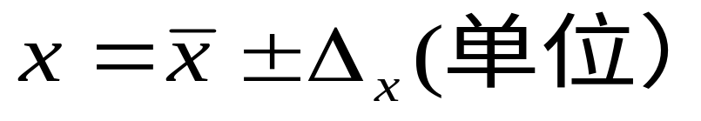
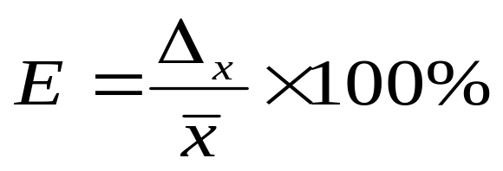
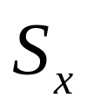
几点说明：
1） 由计算器直接算出。（必须会！！！）
2) 几项重要原则:
有效位数：
首位数≥4，取１位
不确定度Δ
首位数<4，取2位
只进不舍！！：只要欲保留位后有非
零数字，必须进位。
例：Δ=0.412=
0.5
Δ=0.00231=
0.0024

Slide 28

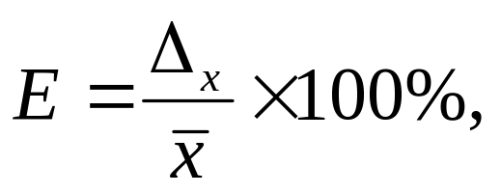
有效位数：末位对齐
测量结果
四舍六入五凑偶：
末位对齐：测量结果末位与不确定度首位对齐。
  四舍六入五凑偶：
  对于保留数字末位以后的部分，小于５则舍；大于５则入；等于５时，若保留数字末位为奇数则进，末位为偶数则舍，即把保留数字的末位凑成偶数。
相对不确定度E：
取２位有效数字

Slide 29
举例：
1.8349
1.8352
1.8350
1.8450
1.83
1.84
1.84
1.84

Slide 30
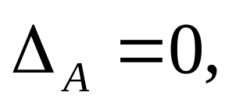
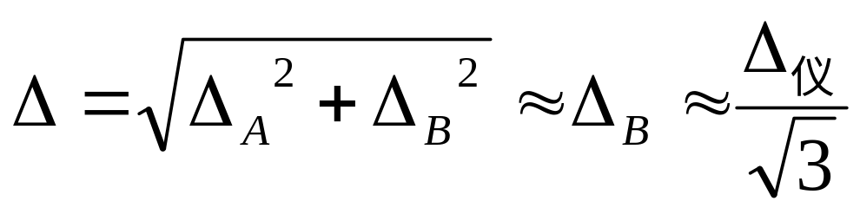
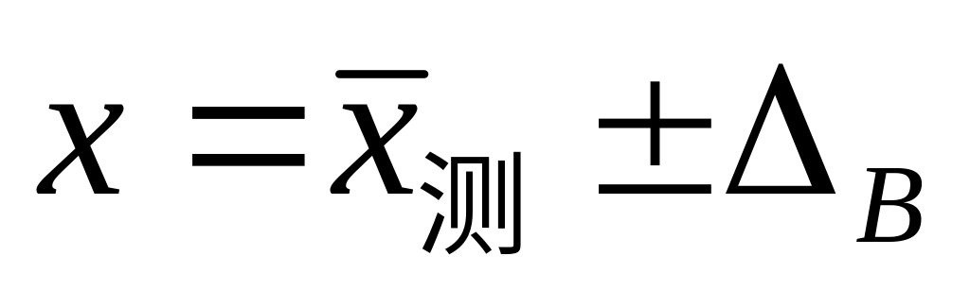
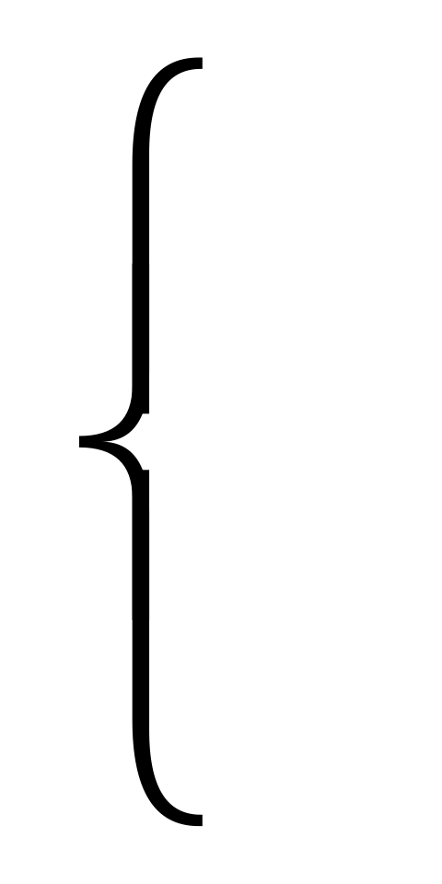
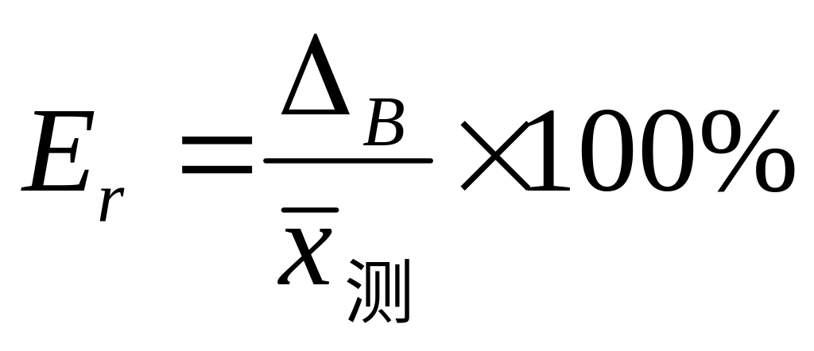
(2)单次测量结果的不确定度估计
  在实际测量中，有的测量不能或不需要重复多次测量；
  或者仪器精度不高，测量条件比较稳定，多次重复测量同一物理量的结果相近。
单次测量的结果表达式：

Slide 31

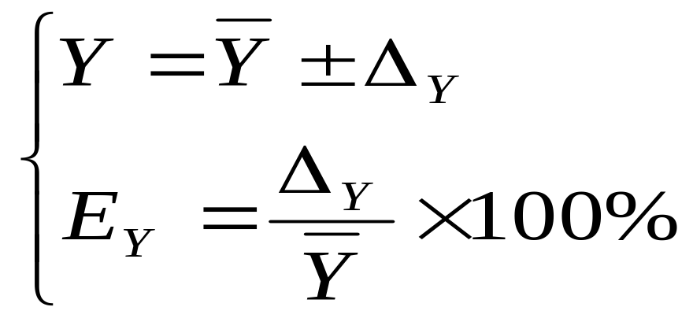
（三）间接测量量的不确定度估计和表达
间接测量量
直接测量量

Slide 32
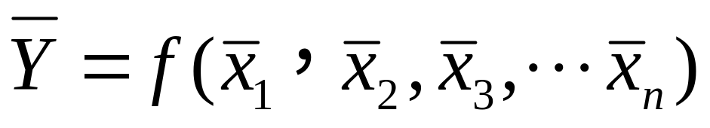
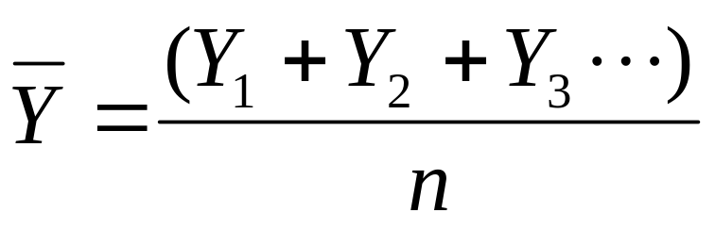

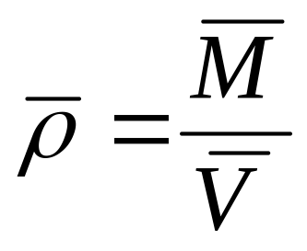
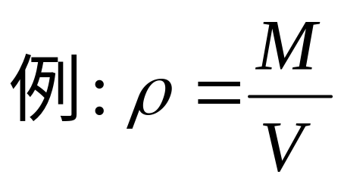
1） 间接测量量的最佳值
为间接测量量的最佳值
注意：

Slide 33
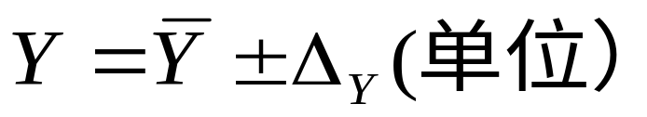
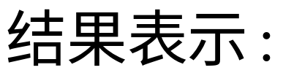
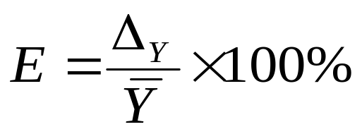
2）.间接测量量不确定度的计算

Slide 34





1、和差形式的函数
2、乘积商形式的函数

Slide 35







不确定度的传递
以微小量代替微元 ，得：
不确定度与微小量之间的关系：

Slide 36



当x，y，z相互独立时，有

Slide 37






对于以乘、除运算为主的函数
总不确定度

Slide 38



间接测量量的不确定度的计算过程分三步P10
1、先估计个直接测量量 的不确定度
2、写出不确定度的传递公式；
3、结果

Slide 39
五. 有效数字及其运算法则
（一）原始记录（直接测量量）的有效数字之运算P11
1. 一般读数应读到最小分度以下再估一位;
2. 有时读数的估计位，就取在最小分度位；
3. 游标类量具只读到游标分度值，一般不估读；
4. 数字式仪表及步进读数仪器不需要进行估读，仪器所 显示的未位就是欠准数字；
5. 在读取数据时，如果测值恰好为整数，则必须补“０”，一直补到可疑位 。

Slide 40

二、间接测量量的有效数字之运算
（1）加减运算 时，“尾数取齐”。例如：278.2+12.451=290.7。
（2）乘除运算时， “位数取齐”。例如：5.438×20.5=111
（3）乘方、开方运算，其结果的有效数字位数与被乘方、
开方数的有效数字位数相同。例如：
（4）对数运算，小数点后的后面的位数取成与真数的位数相同；例如：ln56.7=4.04
指数函数运算结果的有效数字中，小数点后的位数取成与指数中小数点后的位数相同； 例如：e^{9.14}=1.03×10⁴
（5）一般说来，函数运算的有效数字，应按间接量测量误差
（不确定度）传递公式进行计算后决定。 (中间运算过程中可 以多取几位)
Notes:
祥看课本24页

Slide 41




列表法示例2: 热敏电阻温度特性研究数据记录
直接测量量
 | 1 | 2 | ……. | 8
（℃） | 14.6 | 23.2 | …… | 61.9
 | 0.00347 | 0.00337 | …… | 0.00298
（Ω） | 271.3 | 223.4 | …… | 66.9
 | 5.6032 | 5.4090 | …… | 4.203
中间量

Slide 42
校准曲线
△I_{x}
△I_{max}
I_{x}
电流表校准曲线
相邻校准点以直线连接；
校准曲线与被校准仪器一起使用

Slide 43
2. 作图法
（2） 作图法规则
1）作图一定要用坐标纸
2）图中要标明图名、轴名，并适当选取x轴、y轴比例（且符合有效数字位数要求）及坐标的起点，使图形比较对称地充满整个图纸。
3）描点和连线。描点可用“+、×、⊙”符号表示数据点。 连线要纵观所有数据点的变化趋势，充分尊重实验事实，不要人为地往理论上靠。所连的线不一定要通过所有的数据点，而要在线的两测数据点均衡分布。
4）表明图线特征（截距、斜率等，标出被选计算点坐标）

Slide 44



不同类型的坐标纸
直角坐标纸
单对数坐标纸
双对数坐标纸
极坐标纸

Slide 45

5.标出图线特征：
在图上空白位置标明实验条件或从图上得出的某些参数。如利用所绘直线可给出被测电阻R大小：从所绘直线上读取两点 A、B 的坐标就可求出 R 值。
I (mA)
电阻伏安特性曲线
20.00
B(7.00,18.58)
18.00
16.00
14.00
12.00
由图上A、B两点可得被测电阻R为：
10.00
6.标出图名：
在图线下方或空白位置写出图线的名称及某些必要的说明。
8.00
6.00
4.00
A(1.00,2.76)
作者：xx
2.00
0
U (V)
1.00
2.00
3.00
4.00
5.00
6.00
7.00
8.00
9.00
10.00
至此一张图才算完成

Slide 46
不当图例展示：
图1
n
曲线太粗，不均匀，不光滑。应该用直尺、曲线板等工具把实验点连成光滑、均匀的细实线。
1.7000
1.6900
1.6800
1.6700
1.6600
1.6500
500.0
600.0
λ(nm)
400.0
玻璃材料色散曲线图
700.0

Slide 47
改正为：
n
1.7000
1.6900
1.6800
1.6700
1.6600
1.6500
500.0
600.0
λ(nm)
400.0
玻璃材料色散曲线图
700.0

Slide 48
图2
I (mA)
20.00
横轴坐标分度选取不当。横轴以3 cm 代表1 V，使作图和读图都很困难。实际在选择坐标分度值时，应既满足有效数字的要求又便于作图和读图，一般以1 mm 代表的量值是10的整数次幂或是其2倍或5倍。
18.00
16.00
14.00
12.00
10.00
8.00
6.00
4.00
2.00
0
U (V)
1.00
2.00
3.00
电学元件伏安特性曲线

Slide 49
改正为：
I (mA)
20.00
18.00
16.00
14.00
12.00
10.00
8.00
6.00
4.00
2.00
o
U (V)
1.00
2.00
3.00
4.00
电学元件伏安特性曲线

Slide 50


某金属丝电阻温度曲线
（50.0，85.00）
（23.0，77.00）
t

Slide 51


曲线改直（例半导体热敏电阻电阻温度特性）
R_{T}
T
lnR_{T}
1/T

Slide 52







七 最小二乘法
作图法直观、方便，但在曲线的绘制上带有一定的主观随意性。同一组数据可能会得到不同的拟合曲线。
Y
？
X
从一组实验数据中客观地找出一条最佳的拟合曲线

Slide 53

（一） 最小二乘法 （ 一种精确的曲线拟合方法）
（1）回归方程的确定
（2）相关系数 r

Slide 54

（二）一元线性回归方程的确定
x₁ | x₂ | … x_{i} … | x_{n}
y₁ | y₂ | … y_{i} … | y_{n}
设两个物理量之间满足线性关系:
测量值 y_{i} 与计算出的y值之间的偏差为
最小二乘法原理: 所有偏差平方之和为最小值时，所拟合的直线为最佳。

Slide 55





是由实验数据（x_{i}，y_{i}）所拟合出的最佳直线方程，即回归方程。

Slide 56

（三）相关系数 r

Slide 57

例题：
实验测量一组数据点如下：
x =0， 1.000， 2.000， 3.000， 4.000， 5.000
y =0， 0.780， 1.576， 2.332， 3.082， 3.898
用最小二乘法求经验公式。
解：
①设定x、y满足线性关系：y=b+ax
②用最小二乘法求系数a、b
③求相关系数 r=0.999999
④经验公式：y=0.00517+0.7758x

